Slide 1
Исследуем пустоши в Fallout Shelter
Андрей Трифанов разработчик игр

Slide 2
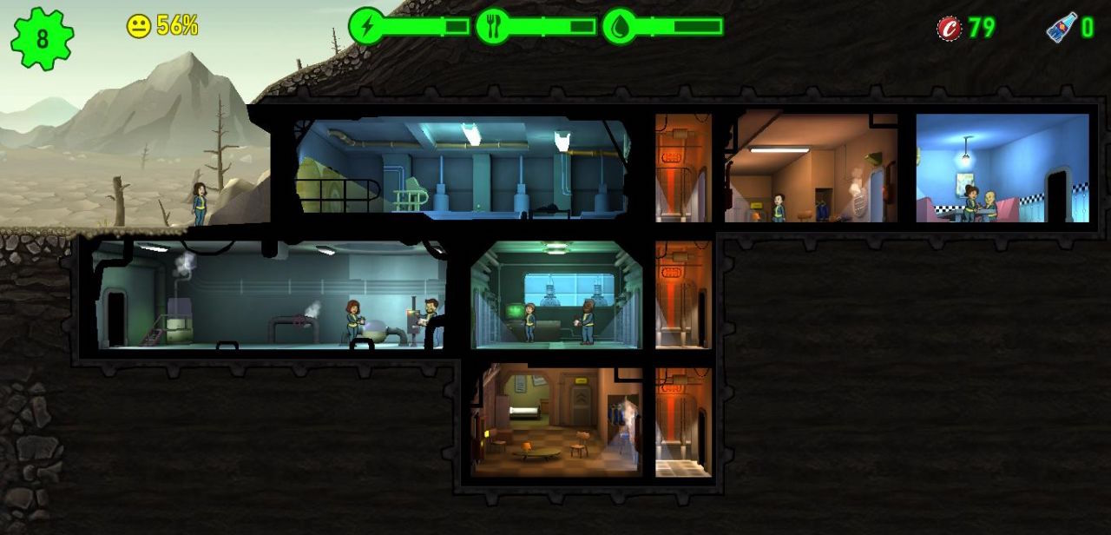

Slide 3
Деконструкция Fallout Shelter
Основной цикл
Распределить людей по комнатам
Собрать ресурсы
Построить/
Улучшить комнаты, Экипировать жителей

Slide 4
Деконструкция Fallout Shelter
Цикл миссий
(дополнительный)
Отправить жителей на миссию
Боевка/
Миниигра
Экипировать жителей
Собрать награды

Slide 5
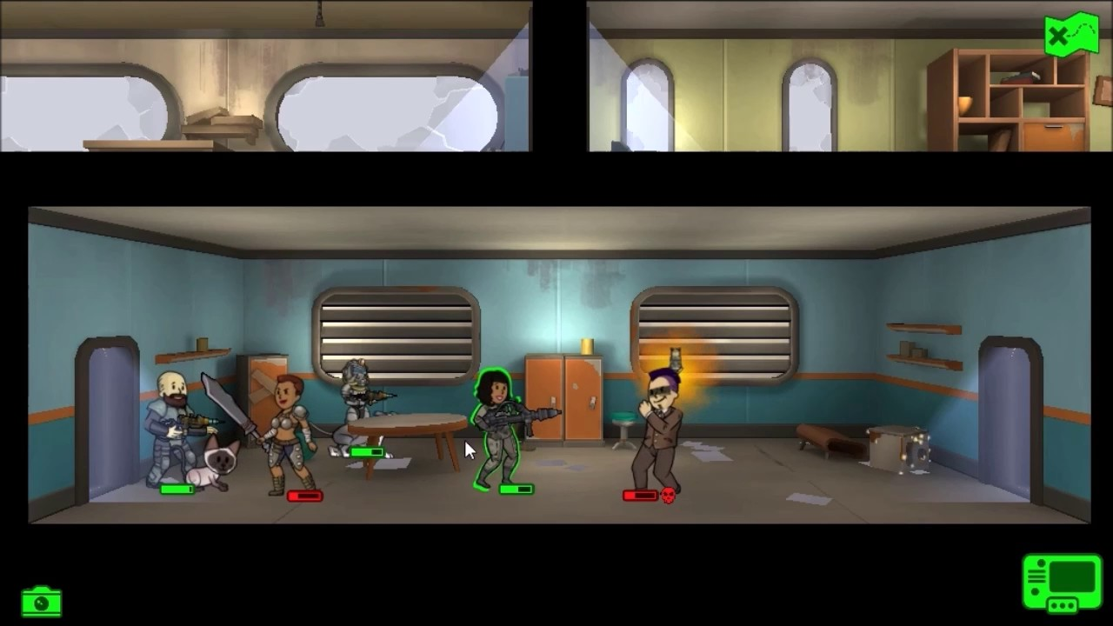
Боевка
Было
Стало

Slide 6
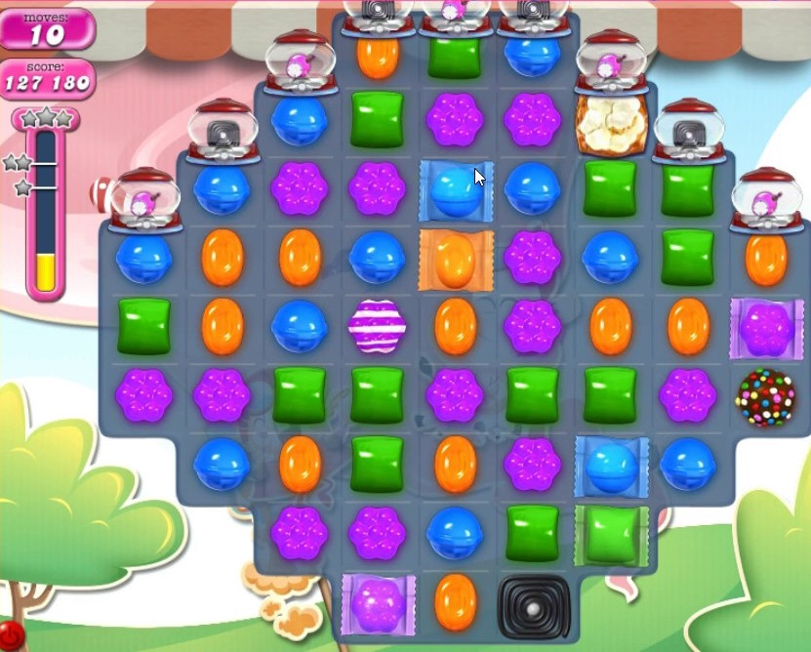
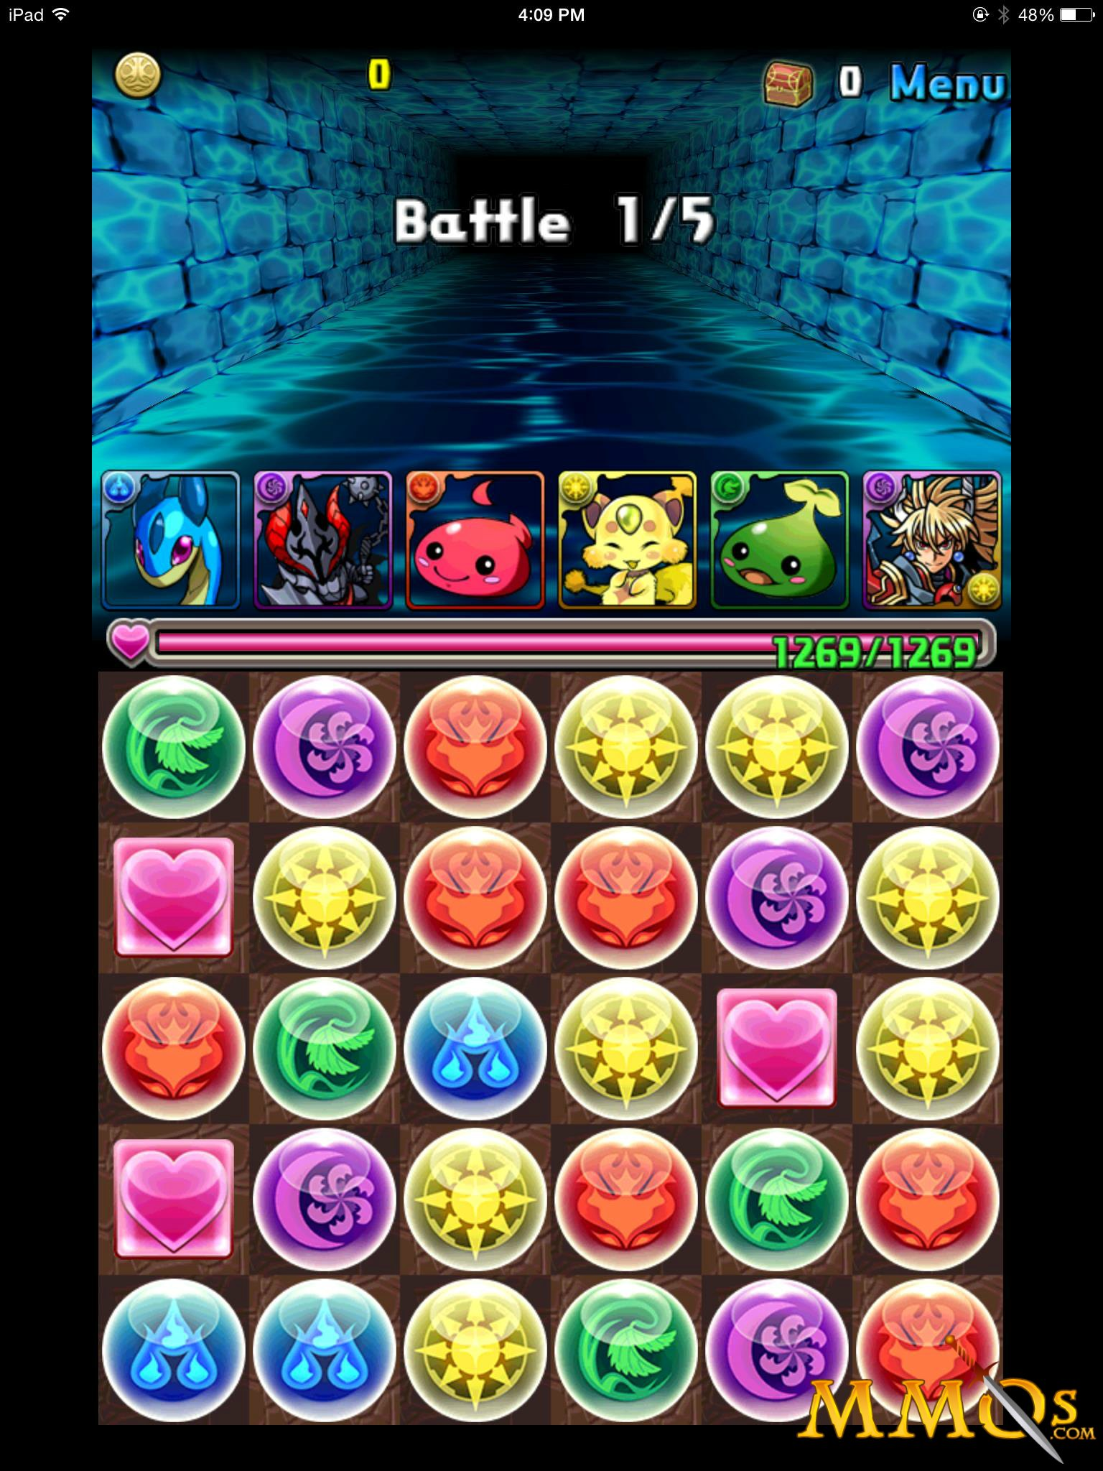
Боевка
Candy Crush Fallout Saga?

Slide 7
Что нам нужно?
Библиотека бонусов
UI Flow
Структура миссии

Slide 8
Лутбоксы в Fallout Shelter

Slide 9
Лутбоксы в Fallout Shelter
Выдать ресурс
Выдать обычное оружие/броню
Выдать уникальное оружие/броню
Выдать обычного персонажа
Выдать уникального персонажа
Выдать несколько карт, каждая из которых – отдельный лутбокс

Slide 10
Структура бонуса/лутбокса
Bonus
Id бонуса
Имя бонуса
Тип (И/Или)
Bonus part 1
Bonus part N
Тип части (игровые деньги/предмет/бонус)
Вероятность выпадения
Параметры части

Slide 11
Bonus
Босса
Тип: И
Деньги
Вероятность: 100%
Мин: 50
Макс: 200
Bonus
Предмет
Вероятность: 100%
Тип: Или
Предмет
Вероятность: 1
Тип:
Гаусска
Предмет
Вероятность: 25
Тип: Уравнитель
Случайный предмет
Вероятность: 50%
Тип: Базовый
Предмет
Вероятность: 10
Тип: Лазерный Гатлинг

Slide 12
Лутбоксы/бонусы
Выдаем обычного жителя (случайные характеристки, с нужной суммой)
Выдаем уникального жителя (характеристики улучшенные, заранее прописаны в конфиге)

Slide 13
local types = {
MONEY = 1,
ITEM = 2,
BONUS = 3,
ITEM_BY_RARITY = 4,
UNIQUE_CHARACTER = 5,
RANDOM_CHARACTER = 6,
}
local give_bonus
local give_bonus_part = function(player, bonus_part)
if bonus_part.type == types.MONEY then
...
elseif bonus_part.type == types.RANDOM_CHARACTER then
local skill_sum = math.random(
bonus_part.quantity, bonus_part.max_quantity)
local new_char = player:generate_character({skill_sum=skill_sum})
player:add_character(new_char)
return true
elseif bonus_part.type == types.UNIQUE_CHARACTER then
player:add_character(
{character_prototype_id=bonus_part.prototype_id})
return true
end
return false
end

Slide 14
Лутбокс: несколько карт

Slide 15
local give_bonus
local give_bonus_part = function(player, bonus_part)
local result = {}
if bonus_part.type == types.MONEY then
...
elseif bonus_part.type == types.RANDOM_CHARACTER then
local skill_sum = math.random(
bonus_part.quantity, bonus_part.max_quantity)
local new_char = player:generate_character({skill_sum=skill_sum})
result = player:add_character(new_char)
elseif bonus_part.type == types.UNIQUE_CHARACTER then
result = player:add_character(
{character_prototype_id=bonus_part.prototype_id})
end
return result
end

Slide 16
UI Flow
Инвентарь
Список Жителей
Миссии

Slide 17
Основной экран
Миссии
Жители
Инвентарь
Компонент для списка

Slide 18
Компонент для списка
Жители
1/3

Slide 19
Экран Жителя
Имя
?
?
?
Характеристики
S
P
E
C
I
A
L

Slide 20
Компонент для выбора
Инвентарь/Броня
1/2

Slide 21
Экран миссии
Название
Начать
?
?
?
Описание

Slide 22
Компонент для выбора
Жители
Выбрать
1/2

Slide 23
Миссия (машина состояний)
Ожидание
Путь туда
Боевка (бросок кубика)
Путь обратно
Открытие бонуса

Slide 24
Ссылки
github TBA (Telegram https://t.me/luainmoscow)
http://lua.moscow/conf/2018/#andrey
https://www.deconstructoroffun.com/

Slide 25
Вопросы?
atrifanov@gmail.com

